Slide 1









NHIỆT LIỆT CHÀO MỪNG QUÝ CÔ VỀ DỰ GIỜ THĂM LỚP
Môn: Tin học
Lớp 4
TIN HỌC
LỚP 4B
Giáo viên: Hà Thị Yến Hoa

Slide 2



Thứ 6 ngày 8 tháng 12 năm 2017
Trò chơi: đường về nhà thỏ
Sắp xếp các bước theo thứ tự đúng để có thể chèn hình ảnh từ Clip Art vào văn bản

Slide 3

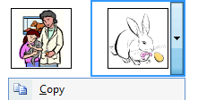



2
1
5
4
6
3
A. 2 -> 5 -> 1 -> 4 -> 6 -> 3
B. 2 -> 5 -> 1 -> 6 -> 4 -> 3

Slide 4




Trò chơi “Thi ghép tranh”

Slide 5

Trò chơi “Ghép tranh”
Luật chơi: Khởi động phần mềm Word, thực hiện chèn và điều chỉnh kích thước ảnh trong thư mục Tranhghep trên màn hình Desktop để tạo thành 1 bức tranh hoàn chỉnh.
Thời gian ghép tranh là 2’. Hai bạn ghép nhanh và chính xác nhất sẽ giành chiến thắng.

Slide 7
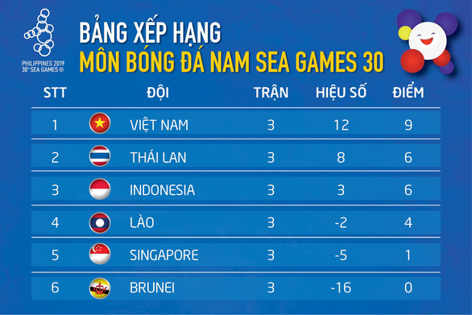
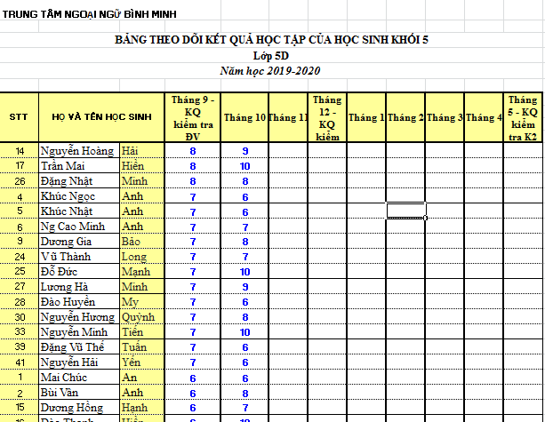
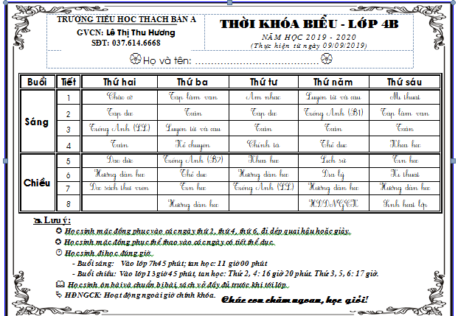
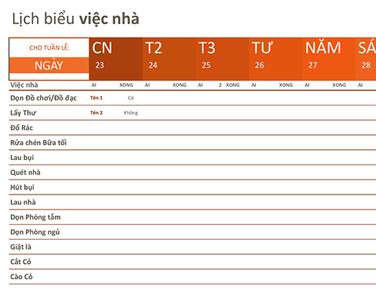

Slide 8


Chèn và trình bày bảng
trong văn bản

Slide 9
1. Chèn bảng vào trang soạn thảo
Bảng gồm 4 dòng và 6 cột:
1
2
3
4
5
6
1
2
3
4

Slide 10

1. Chèn bảng vào trang soạn thảo
Hãy chèn bảng gồm 4 dòng và 6 cột vào trang soạn thảo?

Slide 11
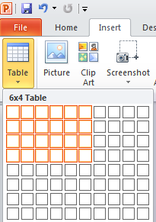
1. Chèn bảng vào trang soạn thảo
Các bước chèn bảng vào trang soạn thảo:
Bước 1: Trong thẻ Insert, chọn
Bước 2: Di chuyển con trỏ chuột vào vùng có các ô vuông để chọn số dòng và số cột. Nháy chuột để chèn bảng vào trang soạn thảo.

Slide 12
2. Điều chỉnh độ rộng của cột và dòng
Tăng độ rộng của cột 4 và dòng 3 trong bảng đã tạo ở phần 1?
1
2
3
4
5
6
1
2
3
4

Slide 13
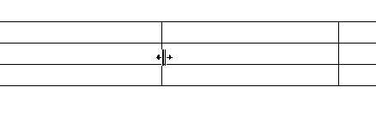
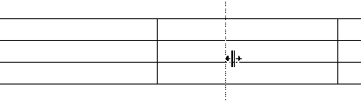

2. Điều chỉnh độ rộng của cột và dòng
Các bước điều chỉnh độ rộng của cột/dòng:
Bước 1: Di chuyển con trỏ chuột vào đoạn thẳng, ranh giới giữa các cột, con trỏ chuột chuyển thành
Bước 2: Kéo thả chuột để tăng hoặc giảm độ rộng của cột. Tương tự em điều chỉnh độ rộng của dòng.

Slide 14

3. Gộp các ô trong bảng

Slide 15
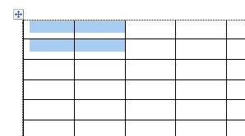
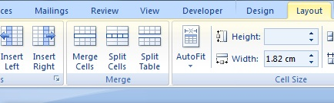
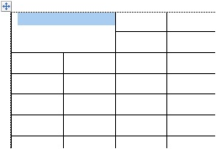
3. Gộp các ô trong bảng
Bước 1:
Đưa con trỏ vào vị trí ô bắt đầu gộp, nhấn giữ nút trái chuột, kéo chọn số ô cần gộp rồi thả nút chuột.
Bước 2:
Trên thẻ Layout
chọn Merge Cells để gộp các ô.

Slide 16
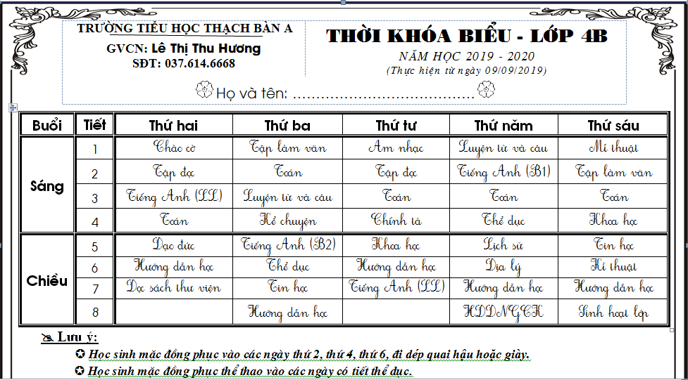
3. Thực hành
Trao đổi với bạn,
lập
thời khóa biểu
của lớp 4B.
Lưu
thời khóa
thư mục D:\Lop4B
trên máy tính,
biểu vừa tạo vào
đặt tên
là
Thời khóa biểu.

Slide 17





TRÒ CHƠI
“AI NHANH HƠN”

Slide 18
?1
Để chèn bảng vào trang soạn thảo ta chọn:?
A. Vào thẻ Insert – Picture
B. Vào thẻ Insert – Table
C. Vào thẻ Insert – Clip Art
D. Vào thẻ Format – Table

Slide 19
?2
Để gộp các ô trong bảng, trên thẻ Layout chọn…?
A. Ceel Margins
B. Split cells
C. Split table
D. Merge cells

Slide 20






Xin chào và hẹn gặp lại các em ở những tiết học sau!

